Slide 1
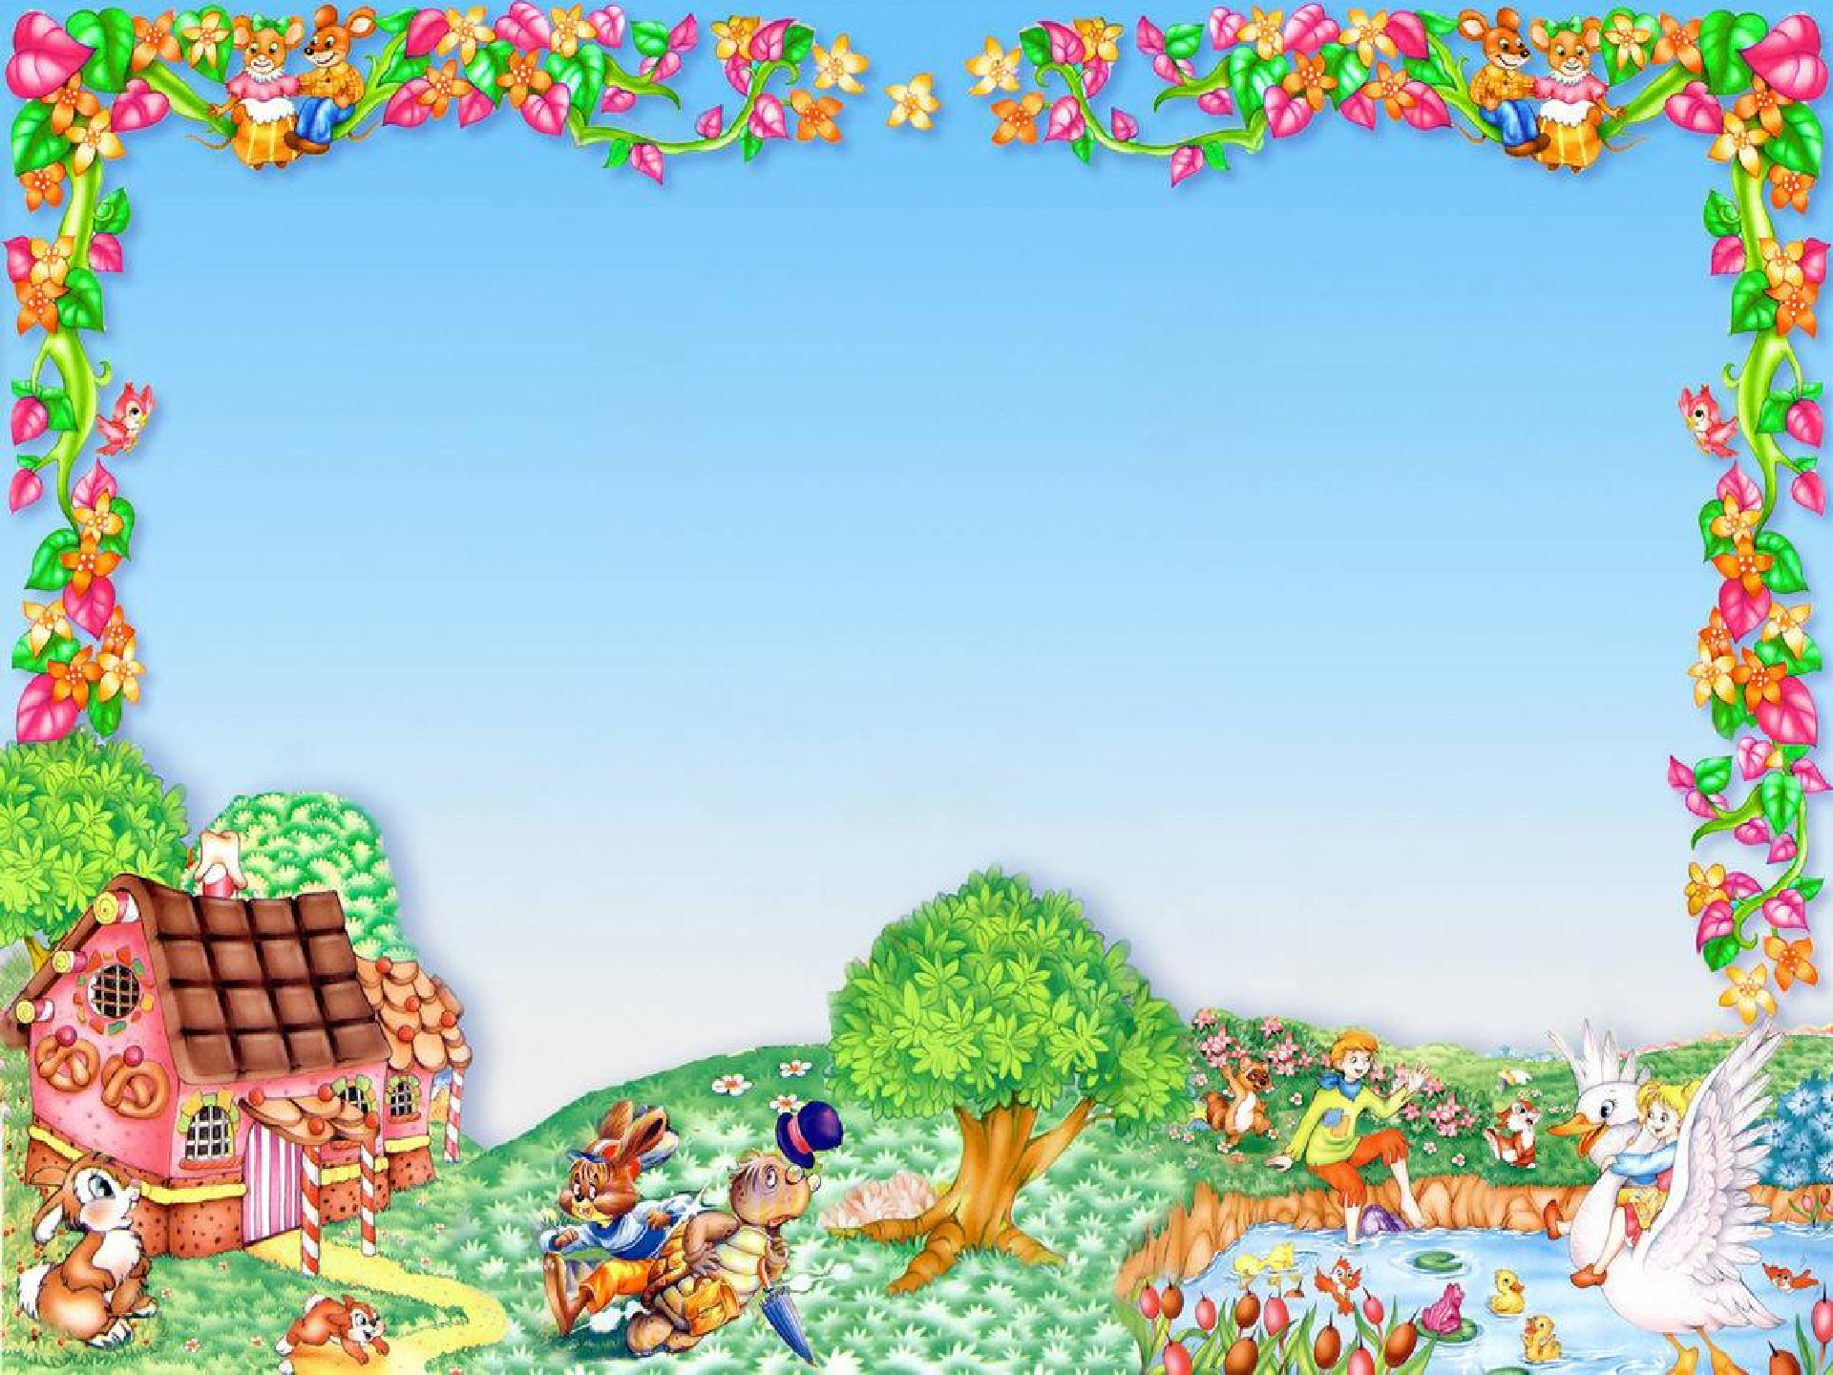
ИГРА СО СКАЗКОЙ
«ГУСИ-ЛЕБЕДИ»
МУНИЦИПАЛЬНОЕ БЮДЖЕТНОЕ ДОШКОЛЬНОЕ ОБРАЗОВАТЕЛЬНОЕ УЧРЕЖДЕНИЕ БАРАБИНСКОГО РАЙОНА НОВОСИБИРСКОЙ ОБЛАСТИ
«ДЕТСКИЙ САД КОМБИНИРОВАННОГО ВИДА №7 «РАДУГА
Презентацию подготовила Воспитатель Герасименко Т.А.
Г. Барабинск, 2024 г.

Slide 2

Прочитайте ребёнку сказку и выполните задания

Slide 3
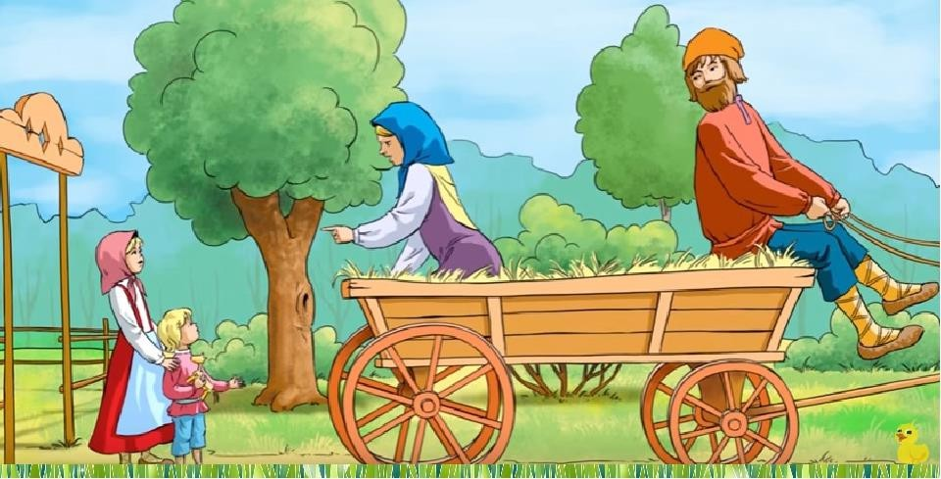
Жили-были мужик да баба. У них была дочка Машенька да сынок Ванюшка.
Собрались раз отец с матерью в город и говорят Маше:
- Доченька, -будь умница: никуда не уходи , береги братца. А мы вам с базара гостинцев привезём

Slide 4
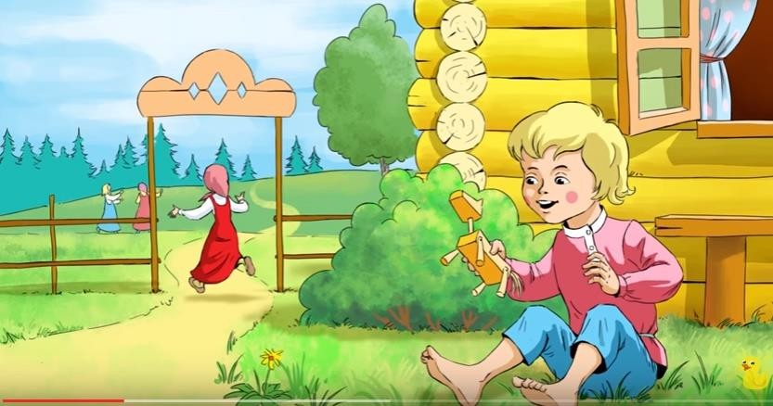
Вот отец с матерью уехали, а Маша посадила братца на травку под окном и побежала на улицу, к подружкам.

Slide 5
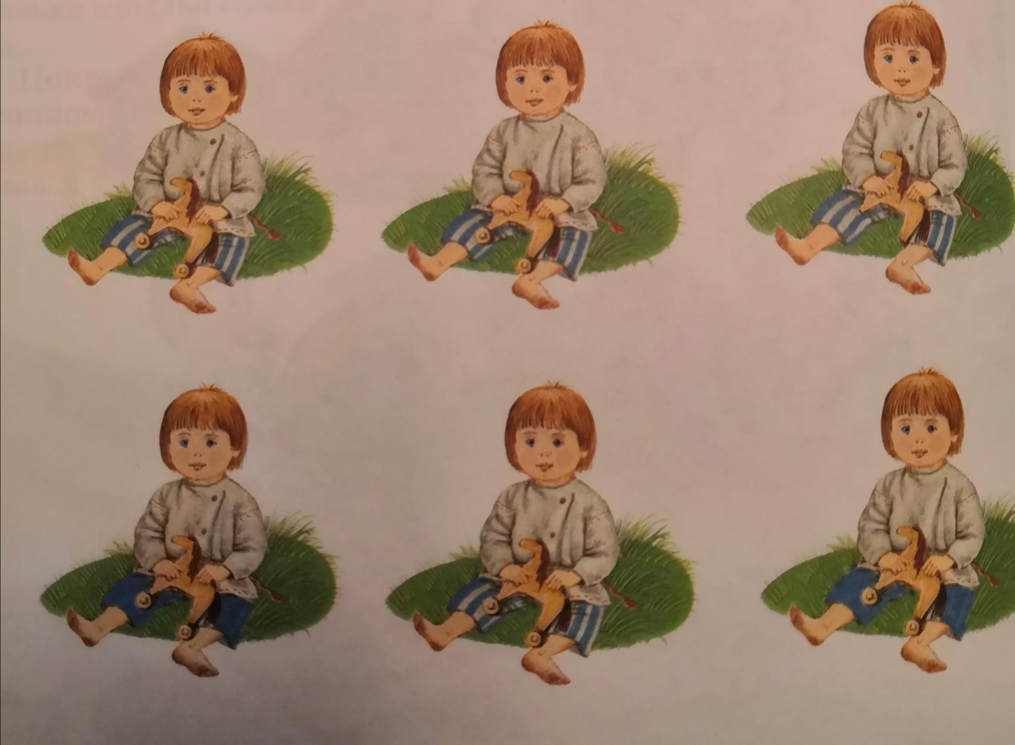
ВОПРОСЫ:
КУДА СОБРАЛИСЬ ОТЕЦ И МАТЬ?
КТО ОСТАЛСЯ ДОМА?
КТО СТАРШЕ МАШЕНЬКА ИЛИ ВАНЮШКА?
КУДА ПОБЕЖАЛА МАША?
ЗАДАНИЕ: ПОСМОТРИ ВНИМАТЕЛЬНО НА РИСУНОК И НАЙДИ ДВУХ
ОДИНАКОВЫХ МАЛЬЧИКОВ.

Slide 6
Вдруг, откуда ни возьмись, налетели гуси-лебеди
Подхватили Ванюшку, посадили на крылья и унесли.

Slide 7
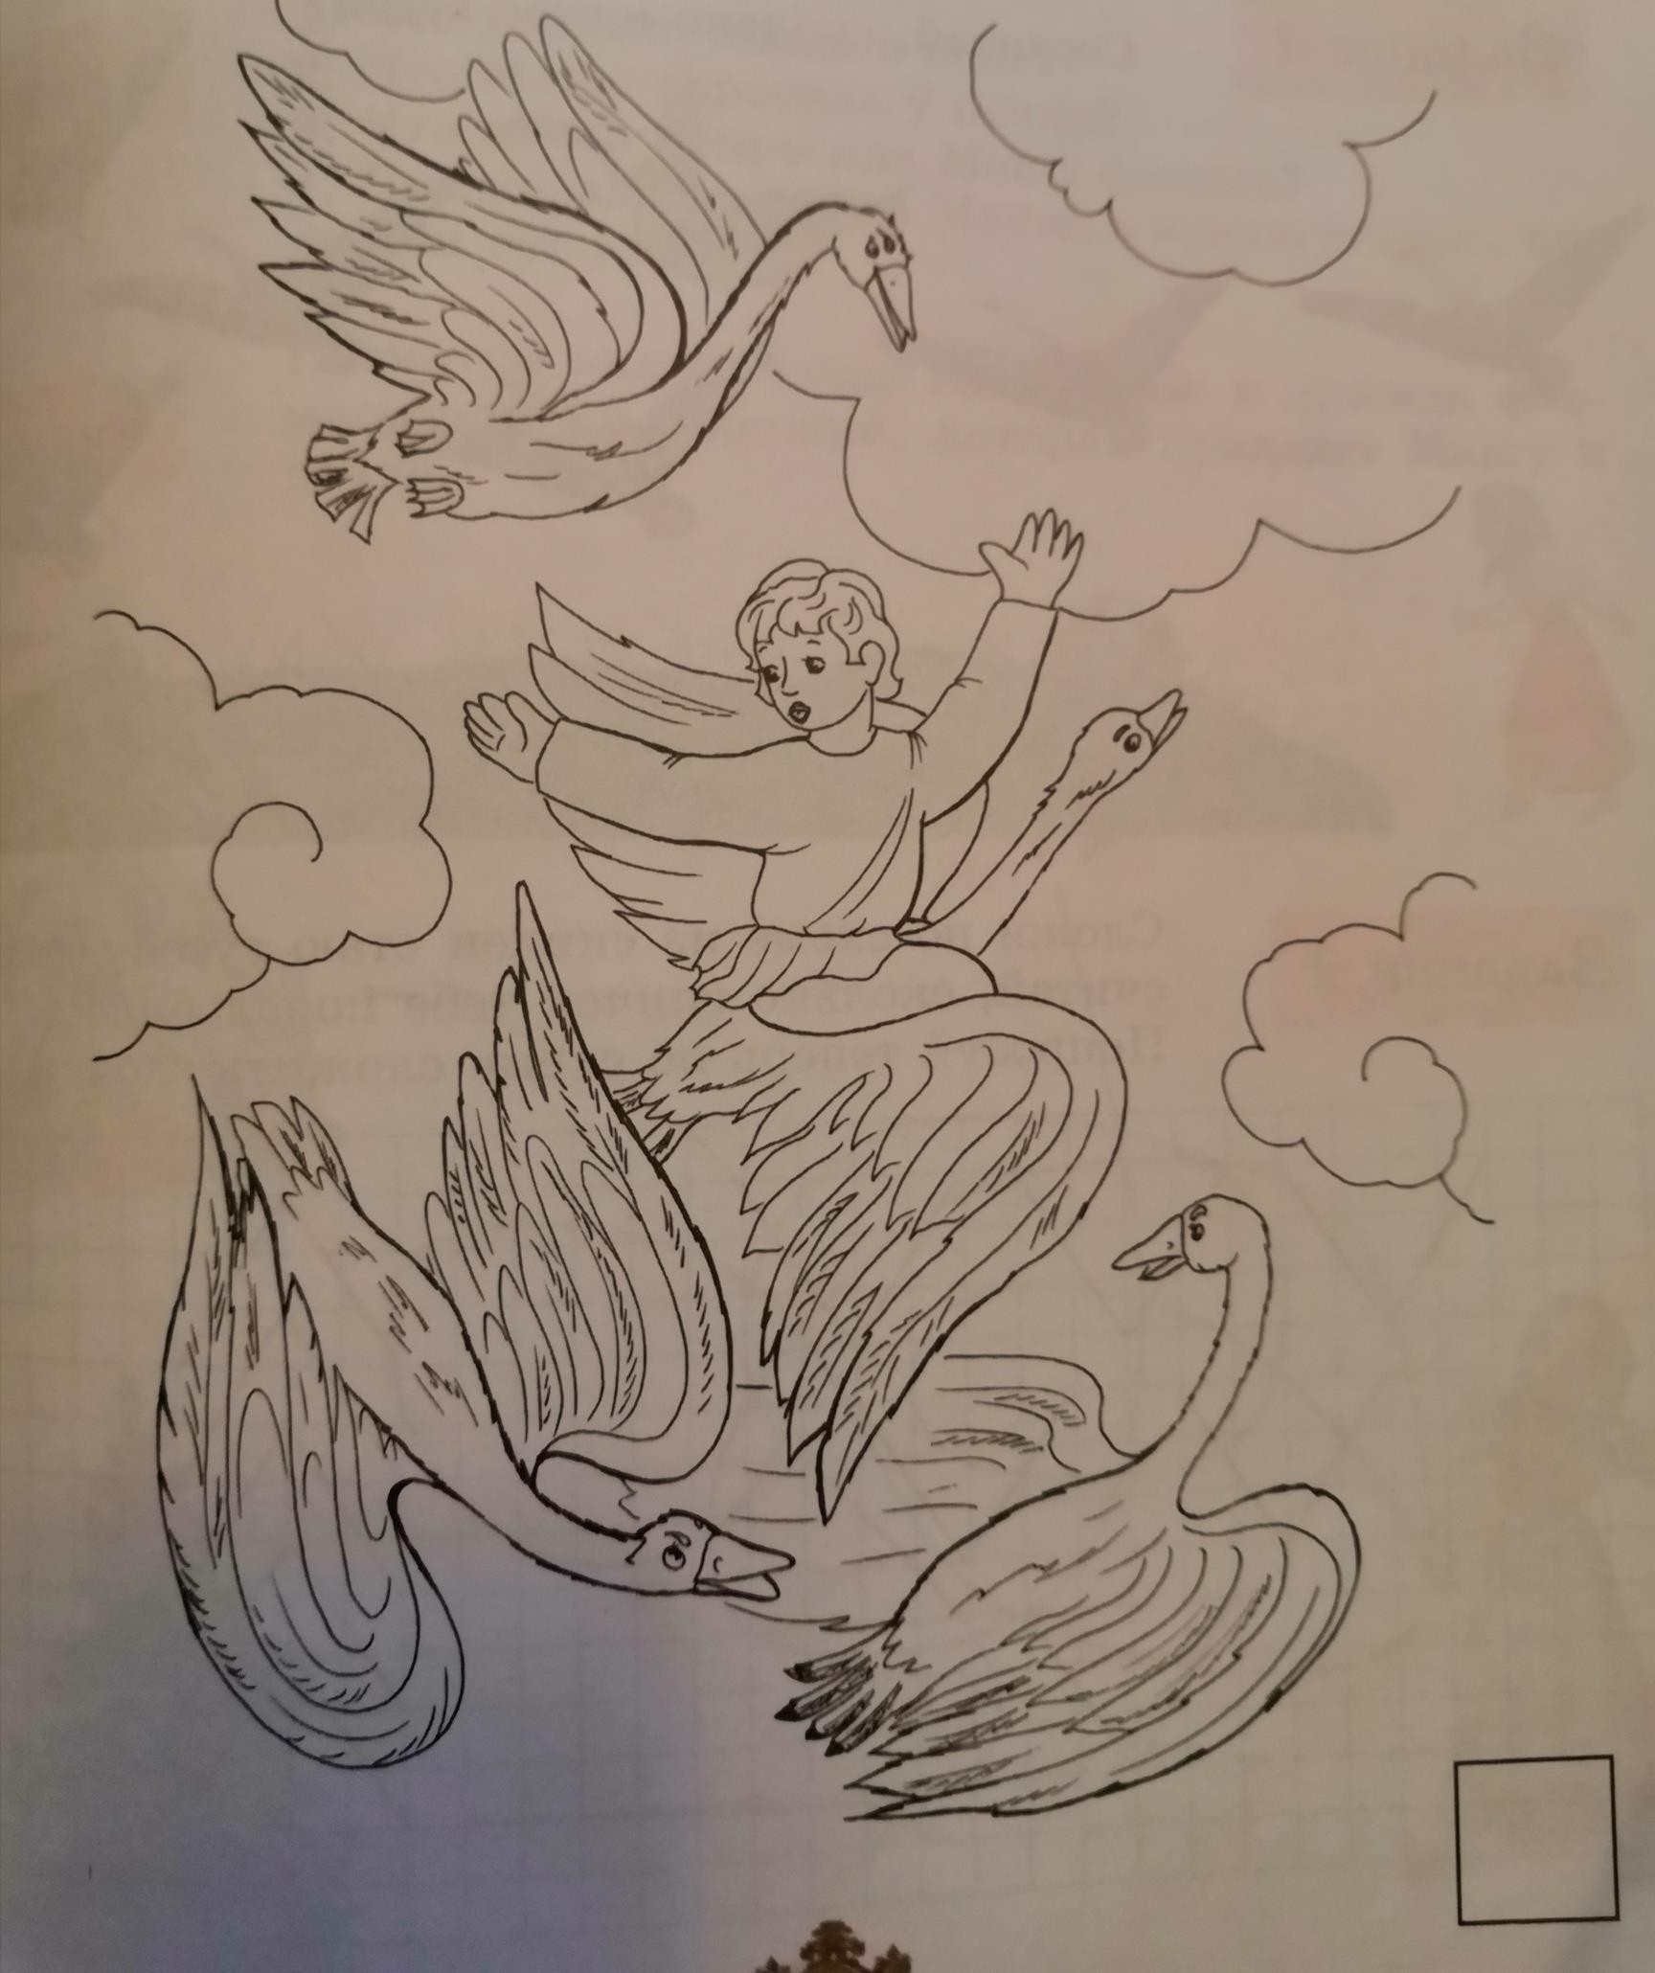
ВОПРОСЫ:
Кто прилетел, пока Маши не было?
Что гуси сделали с Ванюшкой?
ЗАДАНИЕ:
Посмотри внимательно на картинку и скажи, сколько нарисовано гусей-лебедей. Найди нужное число.
3
2
1
4

Slide 8
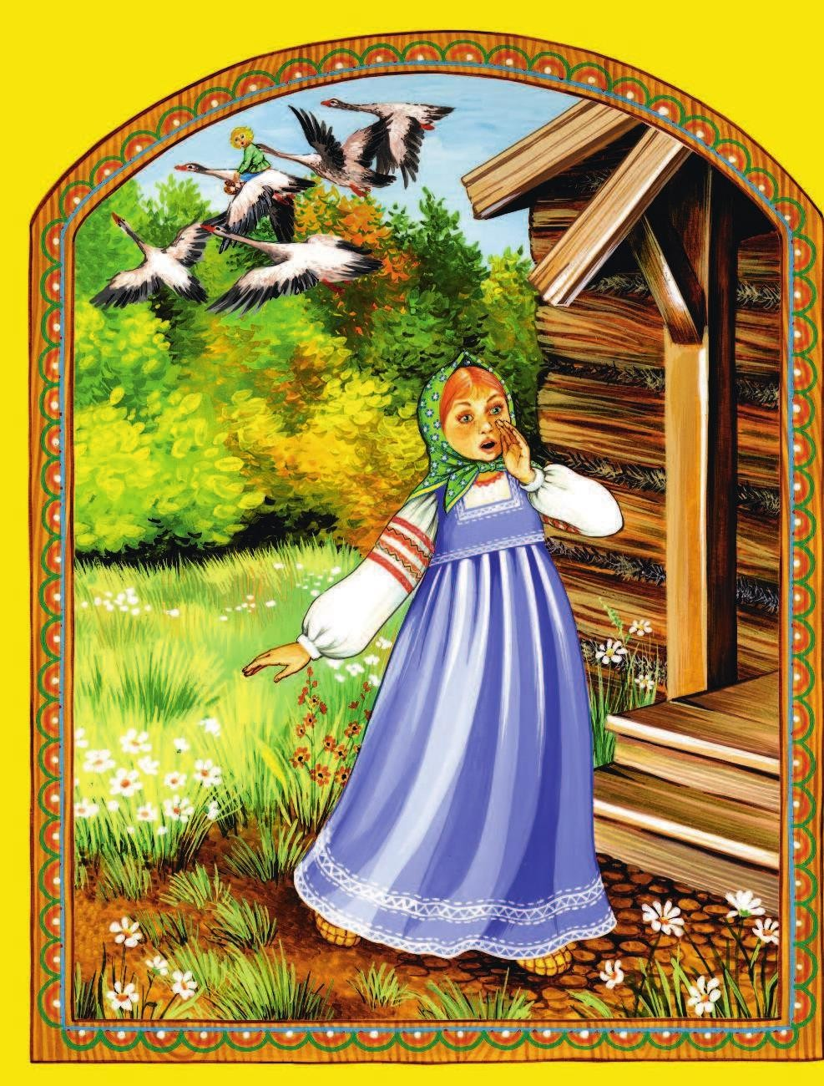
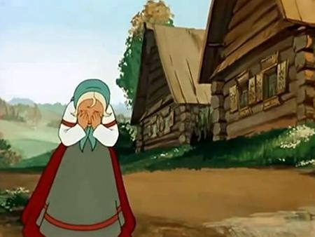
Вернулась Маша, глядь — братца нету! Ахнула она,
кинулась туда-сюда — нигде Ванюшки не видно. Кликала она, кликала- братец не
откликается. Стала Маша
плакать, да слезами горю не поможешь. Сама виновата, сама и найти братца должна.

Slide 9
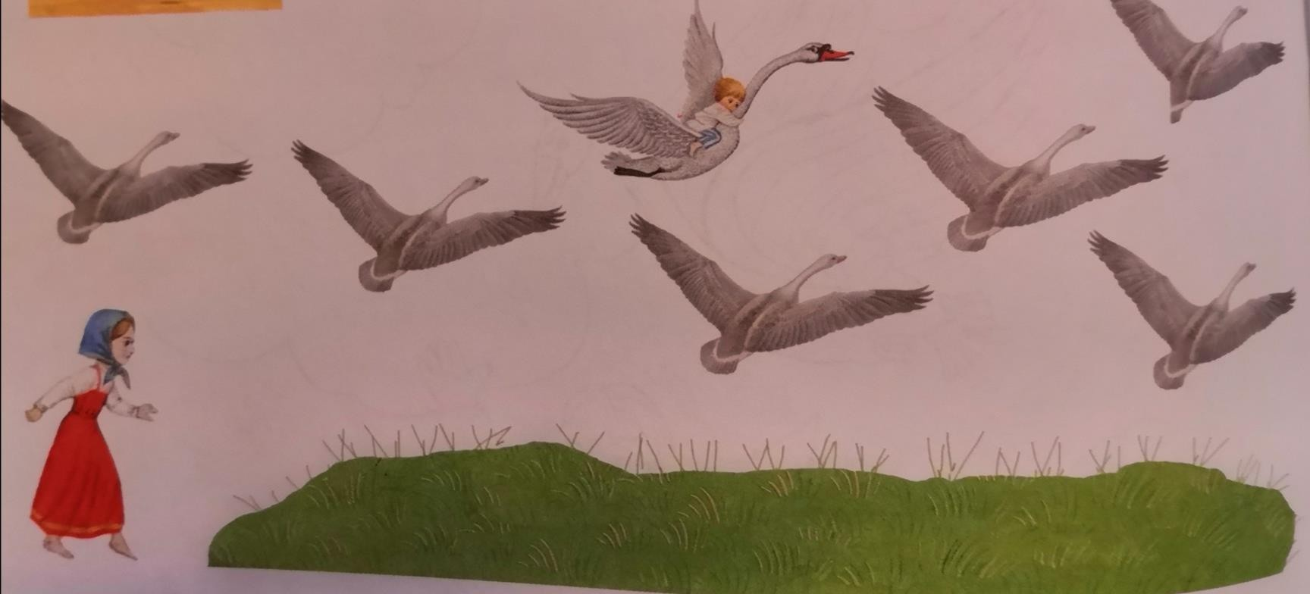
ВОПРОСЫ:
Что стала делать Маша, когда увидела, что братца нет?
Что Маша решила сделать
ЗАДАНИЕ: СОСЧИТАЙ, СКОЛЬКО В СТАЕ ГУСЕЙ?

Slide 10
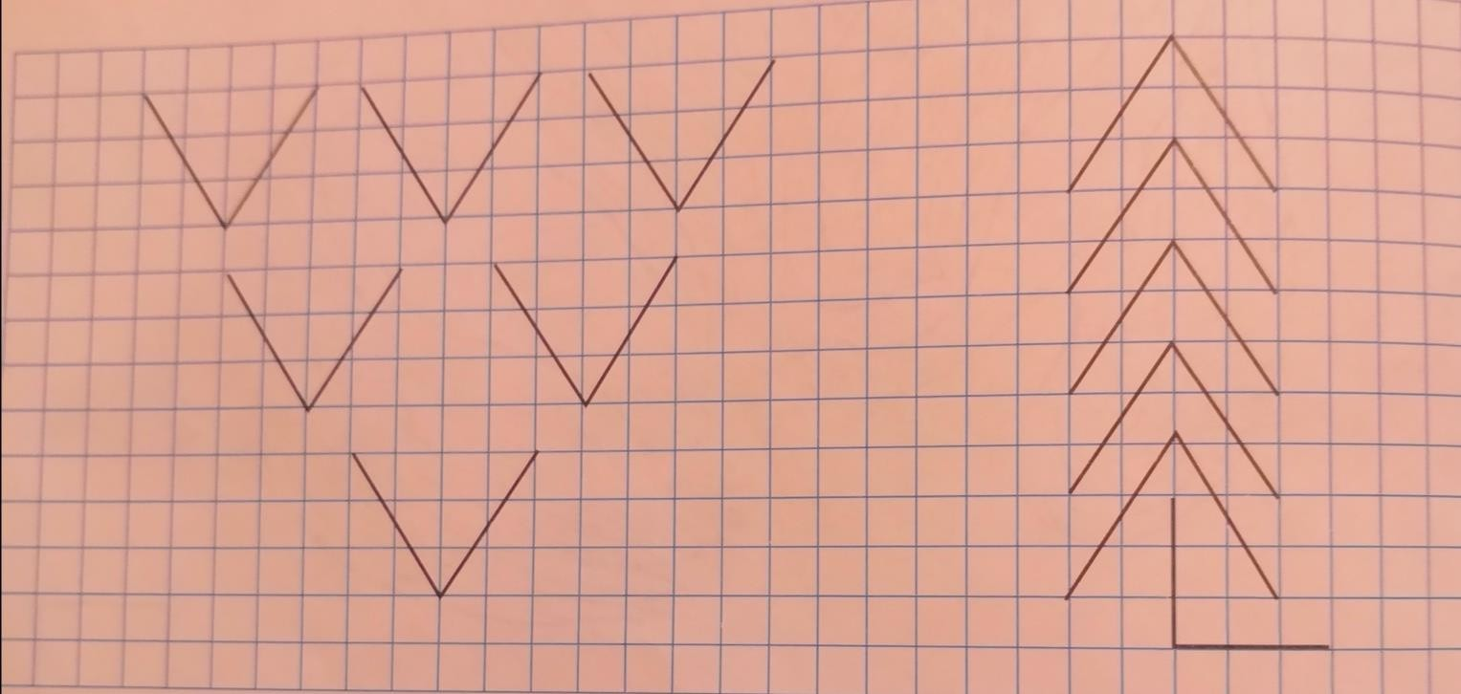
ЗАДАНИЕ: СЛОЖИ ПО СХЕМЕ ИЗ СЧЕТНЫХ ПАЛОЧЕК (СПИЧЕК
ИЛИ ЗУБОЧИСТОК) СТАЮ ГУСЕЙ-ЛЕБЕДЕЙ. СОСЧИТАЙ СКОЛЬКО ПАЛОЧЕК ТЕБЕ ПОНАДОБИЛОСЬ. ПОПРОБУЙ ТЕПЕРЬ ПО СХЕМЕ СЛОЖИТЬ ЁЛОЧКУ.

Slide 11
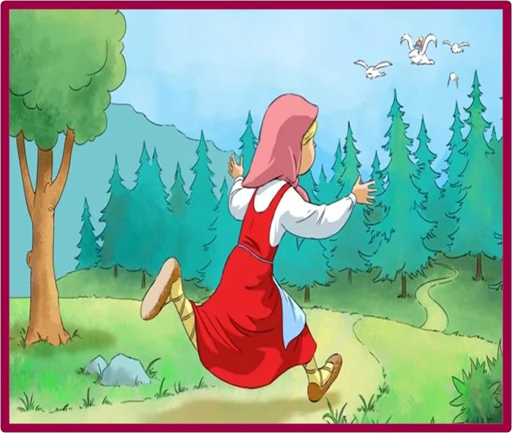
Выбежала Маша в чистое поле, глянула по сторонам. Видит- метнулись вдалеке гуси-
лебеди и пропали за тёмным лесом. Тут она догадалась, что они унесли её братца: про гусей-лебедей давно шла дурная слава – что они пошаливали, маленьких детей уносили. Бросилась девочка догонять их.

Slide 12
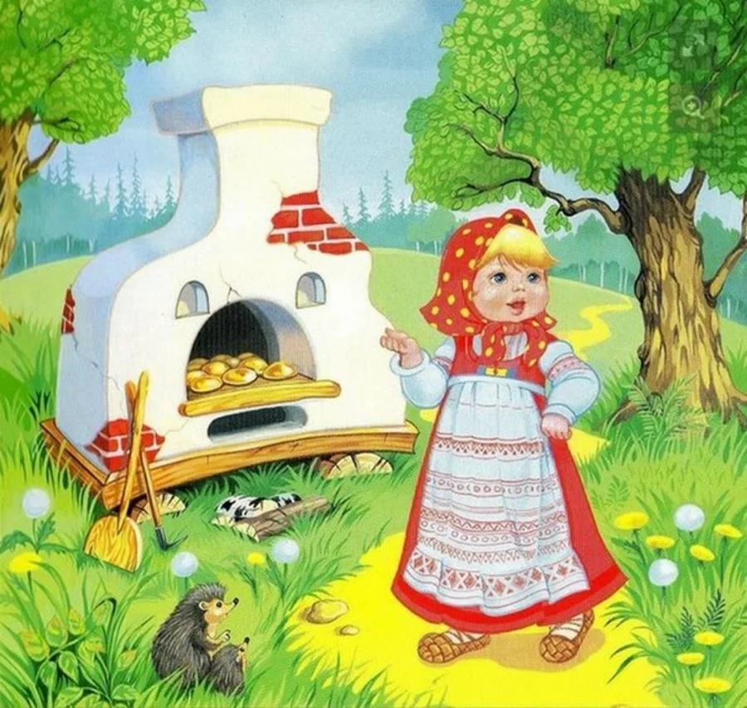
Бежала, бежала, видит – стоит в поле печка. Маша к ней:
«Печка, печка, скажи мне, куда гуси-лебеди полетели?»
«Съешь моего ржаного
пирожка, тогда скажу».
«О, у моего батюшки пшеничные не едятся, а ты мне ржаные предлагаешь!» Печь обиделась и не сказала, куда гуси-лебеди полетели.
ВОПРОСЫ:
Что увидела Маша в поле?
Что Маша спросила у
печки?
Что печка попросила Машу сделать?
Подсказала ли печка
Маше, в какую сторону
полетели гуси-лебеди?

Slide 13
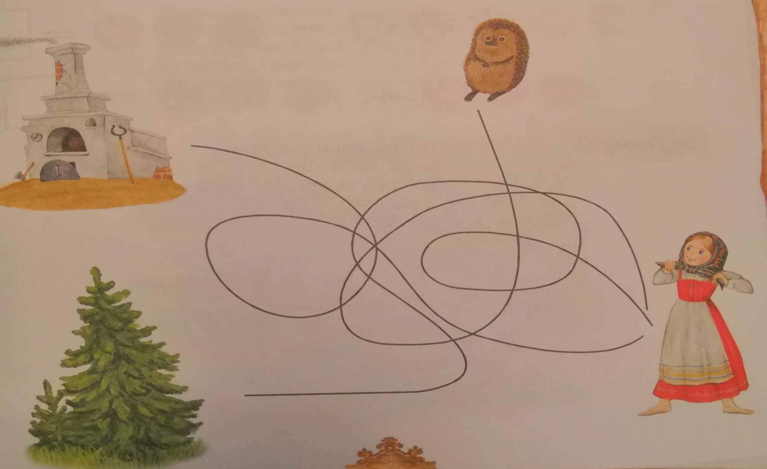
ЗАДАНИЕ: Посмотри внимательно на рисунок и
пройди по дорожке, которая приведёт Машу к печке.

Slide 14
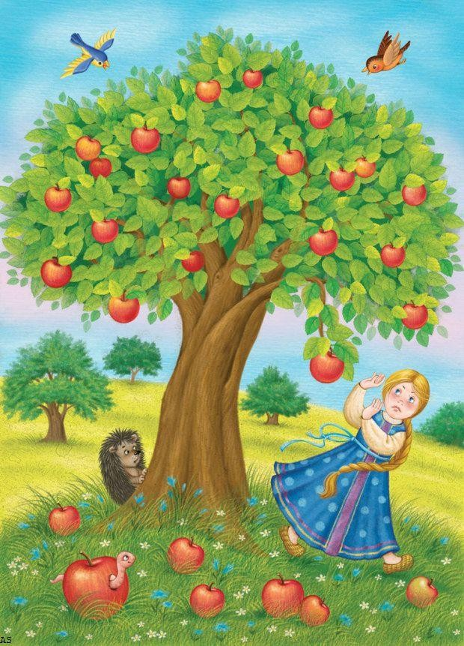
Побежала Маша дальше –
стоит яблоня, вся румяными яблочками увешана, ветки до самой земли склонились.
Маша к ней:
Яблоня, яблоня, скажи, куда
гуси-лебеди полетели?
Поешь моего лесного яблочка
скажу.
У моего батюшки и садовые
не едятся…
Яблоня ей не сказала.
ВОПРОСЫ:
Что увидела Маша?
Что спросила Маша у яблони?
О чём попросила яблоня Машу?
Выполнила ли Маша просьбу яблони?
Что сделала яблоня?

Slide 15
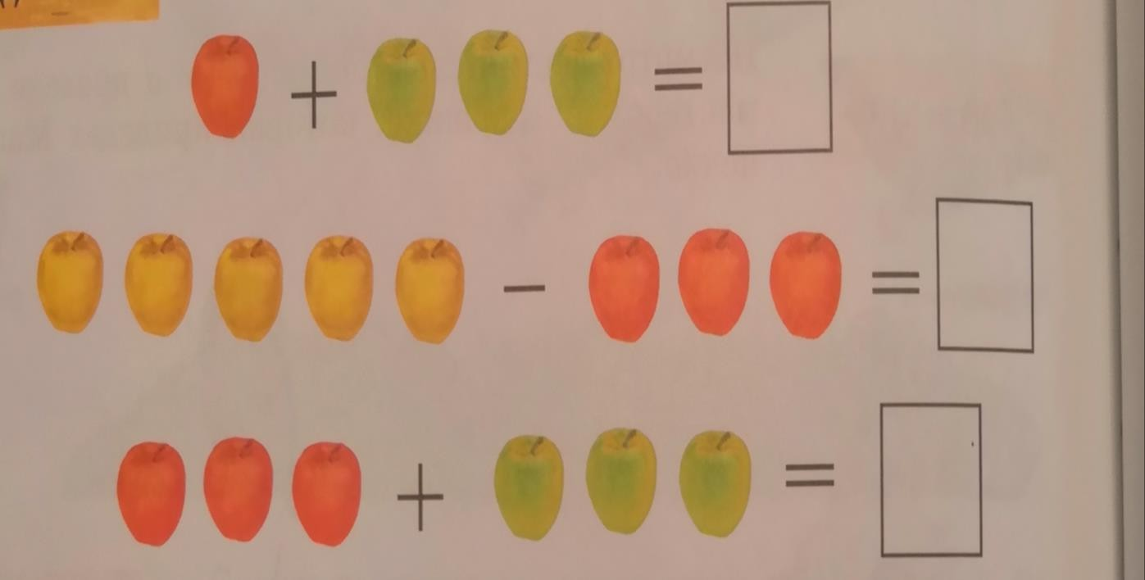
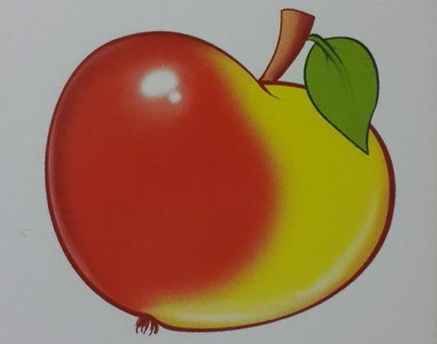
3
ЗАДАНИЕ 1: Сосчитай, сколько яблок упало?
6
4
ЗАДАНИЕ 2:
Нарисуй яблоко по образцу

Slide 16


Slide 17
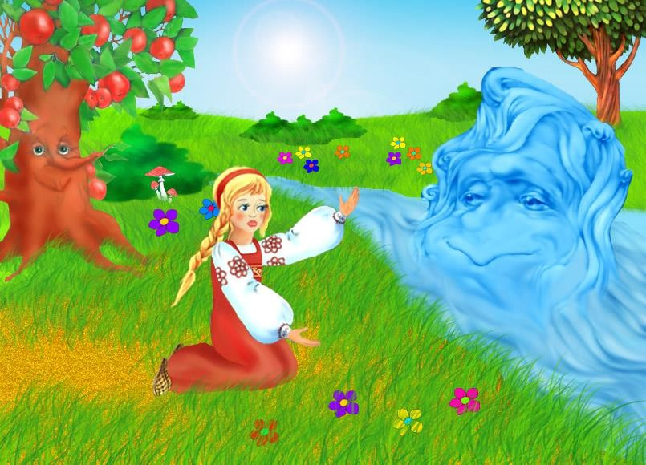
Побежала Маша дальше и видит: течёт молочная речка кисельные берега. Маша к ней:
– Молочная речка, кисельные берега, куда гуси-лебеди полетели?
Поешь моего простого киселька с молочком – скажу.
У моего батюшки и сливочки не едятся…
Речка ей не сказала.

Slide 18
ВОПРОСЫ:
Что увидела Маша?
Что спросила Маша у молочной речки?
О чём речка попросила Машу?
Выполнила ли Маша просьбу речки?
ЗАДАНИЕ:
Продолжи предложения: Речка глубокая, а лужа ………
Камень тяжёлый, а листик……. Яблоня высокая, а трава …….
В печке жарко, а в воде……. Яблоко сладкое, а лимон ……. Тропинка узкая, а река ………

Slide 19
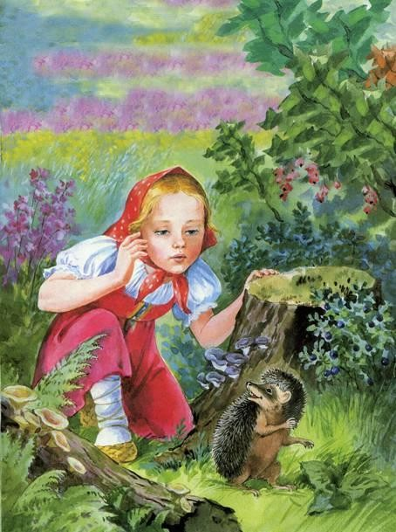
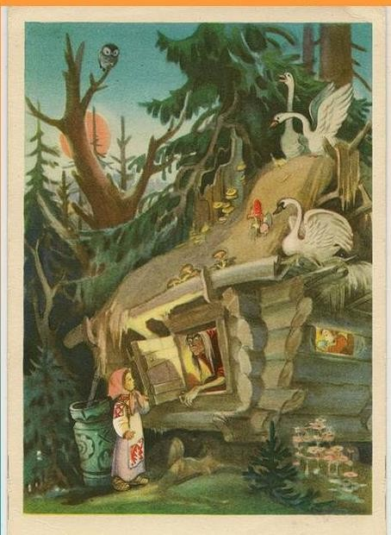
Бежала, бежала Маша и прибежала к дремучему лесу. Стала на опушке и не знает, куда теперь идти, что делать.
Смотрит- сидит под пеньком ёж.
- Ёжик, ёжик,- спрашивает Маша, - не
видал ли ты, куда гуси-лебеди
полетели?
Ёжик говорит:- Куда я покачусь, туда и ты иди!
Свернулся он клубочком и покатился между ёлок и берёз. Катился, катился и прикатился к избушке на курьих
ножках.

Slide 20
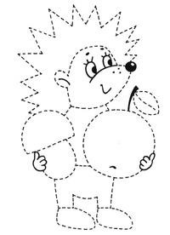
ВОПРОСЫ:
Куда прибежала Маша?
Кого она там увидела?
Где сидел ёж?
Что спросила Маша у ежа?
Что ответил ёж?
Куда он привёл Машу?
Как ёжик Маше дорогу показывал?
Задание:
Скажи, что ёжик держит в
лапках? Можно распечатать, обвести и раскрасить картинку.

Slide 21
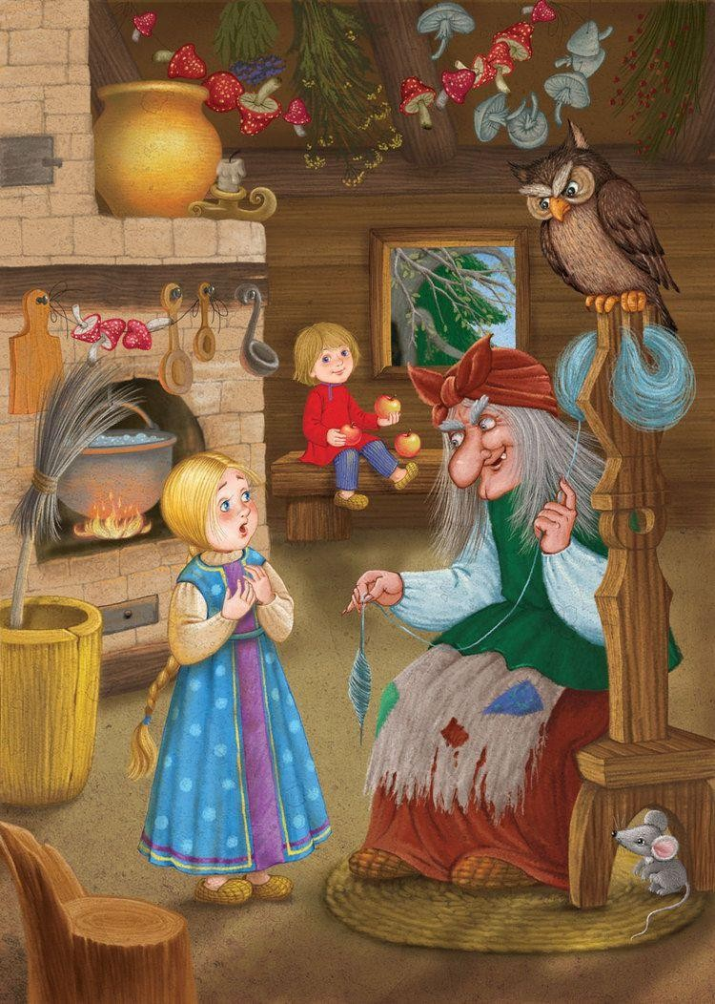
В избушке старая баба-яга прядёт кудель. А на лавочке сидит братец,
играет серебряными яблочками.
Девочка вошла в избушку:
Здравствуй, бабушка!
Здравствуй, девица! Зачем на глаза явилась?
Я по мхам, по болотам ходила, платье измочила, пришла погреться.
Садись покуда кудель прясть.

Slide 22
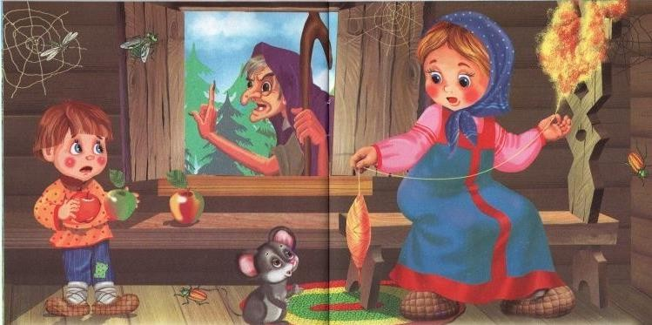
Баба-яга дала ей веретено, а сама ушла. Девочка прядёт – вдруг из-под печки выбегает мышка и говорит ей:
Девица, девица, дай мне кашки, я тебе добренькое скажу.
Девочка дала ей кашки, мышка ей сказала:
Баба-яга пошла баню топить. Она тебя вымоет-выпарит, в печь посадит, зажарит и съест, сама на твоих костях покатается.
Девочка сидит ни жива ни мертва, плачет, а мышка ей опять:
Не дожидайся, бери братца, беги, а я за тебя кудель попряду.

Slide 23
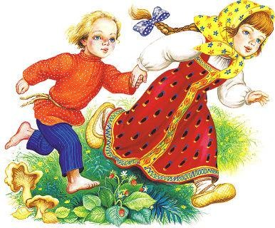
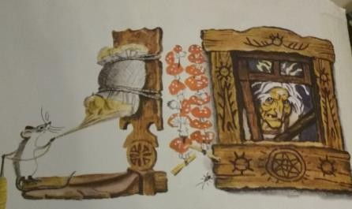
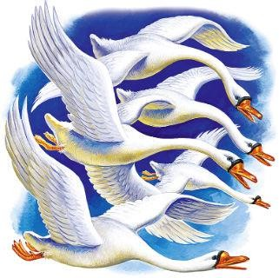
Девочка взяла братца и побежала.
А баба-яга подойдёт к окошку и спрашивает: – Девица, прядёшь ли?
Мышка ей отвечает:
Пряду, бабушка…
Баба-яга баню вытопила и пошла за девочкой. А в избушке нет никого.
Баба-яга закричала:
Гуси-лебеди! Летите в погоню! Сестра братца унесла!..

Slide 24
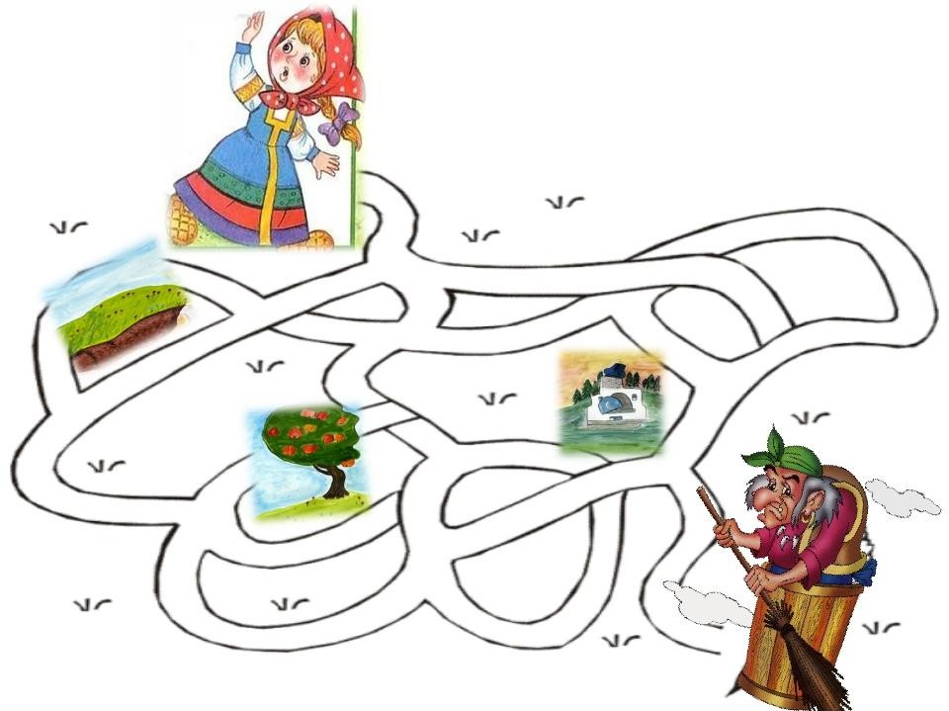
Вопросы:
Кто сидел в избушке на курьих ножках?
Что делала Баба Яга?
Чем играл братец Ванюшка?
Что заставила Баба Яга делать Машу?
Куда ушла Баба Яга?
Что задумала сделать Баба Яга с Машей?
5. Кто помог Маше сбежать с братцем?
ЗАДАНИЕ:
Помоги Маше
пройти лабиринт без препятствий.

Slide 25
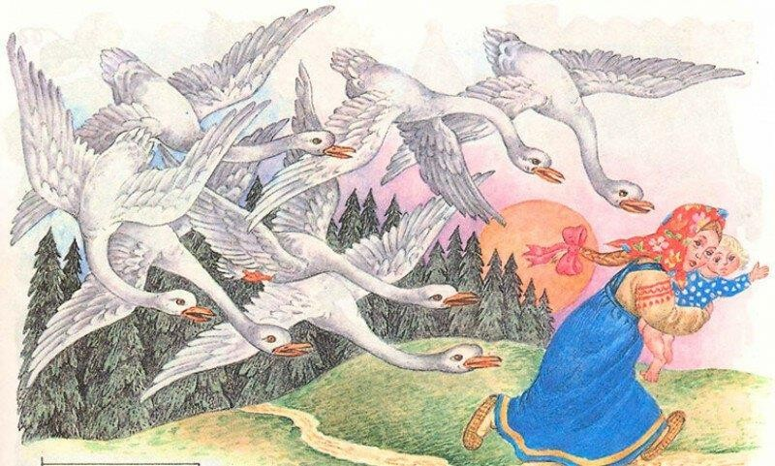
Взвились гуси-лебеди, закричали, полетели. А Маша бежит, несёт братца, ног под собой не чует. Глянула назад- увидела гусей-лебедей…… Что делать?

Slide 26
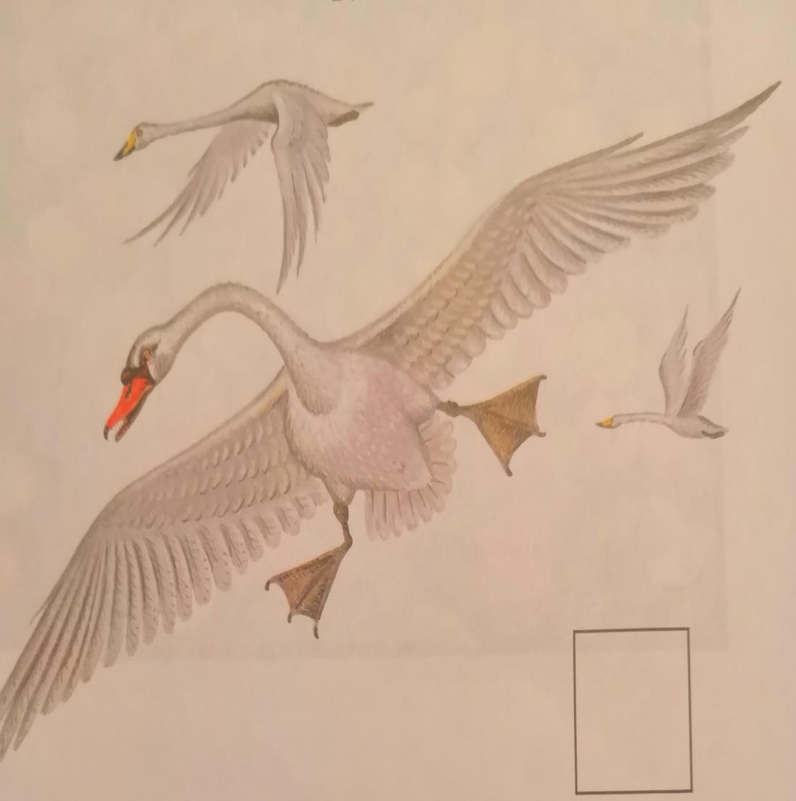
Вопросы:
Что сделала Баба Яга, когда увидела, что нет Ванюшки?
Кто полетел в погоню за Машей и братцем?
ЗАДАНИЕ: Посчитай,
сколько гусей-лебедей
пустились догонять Машу с Ванюшкой? Впиши число в квадратик.
1 3
2

Slide 27
-Гуси, гуси!
-ГА-ГА-ГА!
ЗАДАНИЕ: ВЫУЧИ СКОРОГОВОРКУ ПРО ГУСЕЙ
-БУКВЫ ЗНАЕТЕ?
-АГА!
ПОДЫМАЮТ ГАМ
И ЧИТАЮТ ПО СЛОГАМ
-ГА-ГА-ГА……….

Slide 28
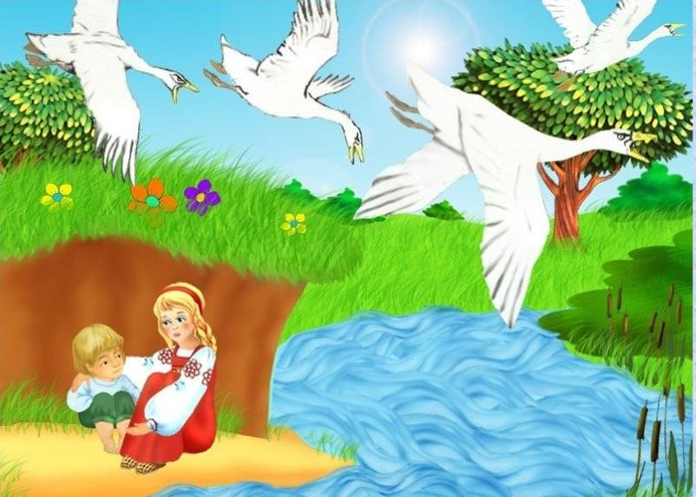
Сестра с братцем добежала до молочной реки. Видит – летят гуси-лебеди.
Речка, матушка, спрячь меня!
Поешь моего простого киселька.
Девочка поела и спасибо сказала. Река укрыла её под кисельным бережком. Гуси-лебеди не увидали, пролетели мимо.
Девочка с братцем опять побежала. А гуси-лебеди воротились, летят навстречу, вот- вот увидят.

Slide 29
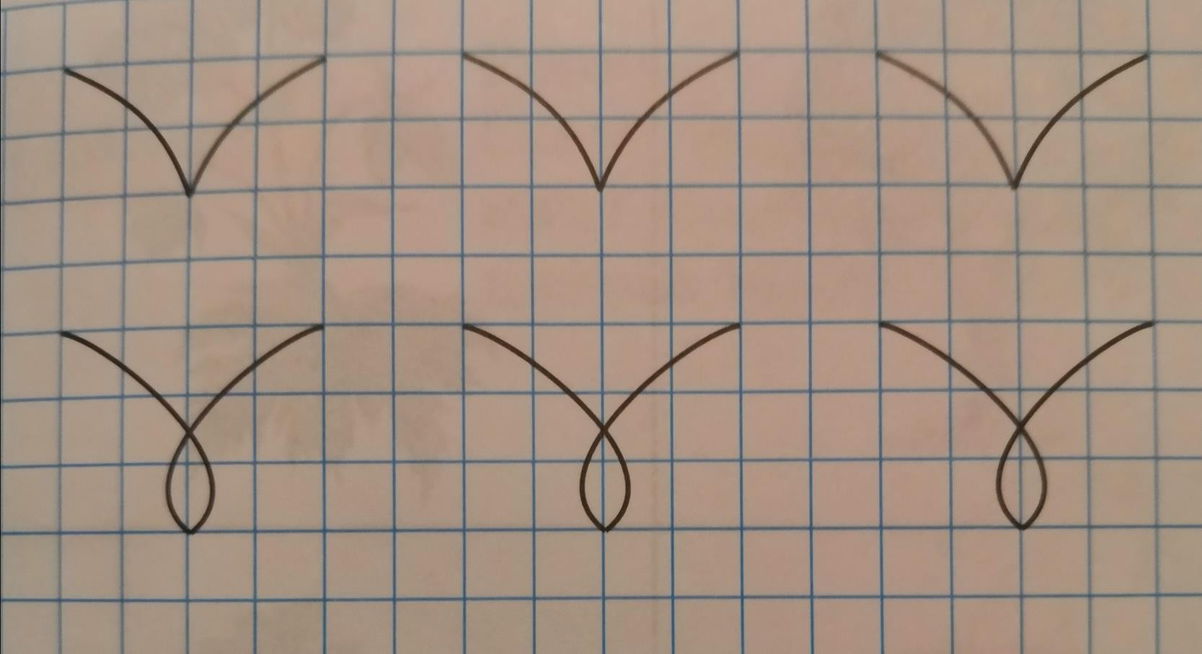
ВОПРОСЫ: 1. Куда побежала Маша?
Что попросила Маша у молочной речки?
Что попросила речка у Маши?
Как речка помогла Маше с братцем?
ЗАДАНИЕ 1: Попробуй нарисовать по образцу

Slide 30
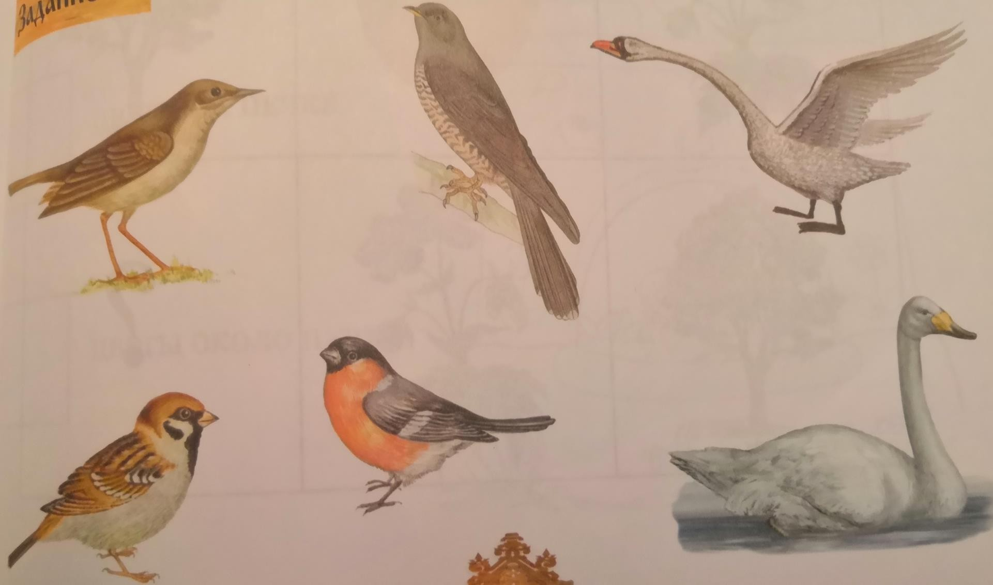
ЗАДАНИЕ 2: Найди среди птиц гуся. Назови какие еще птицы изображены на картинке

Slide 31
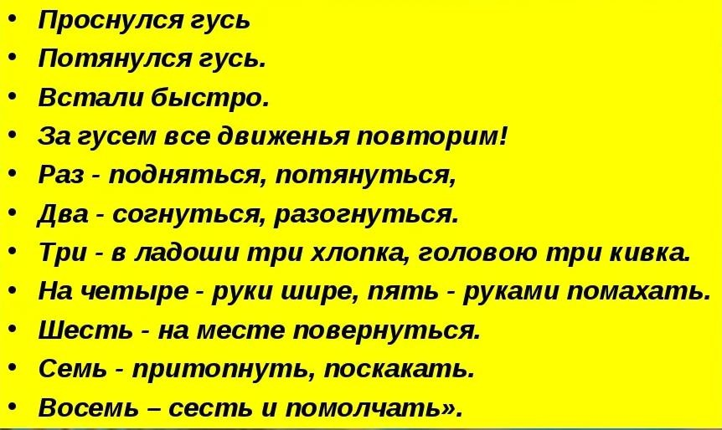
ФИЗКУЛЬТМИНУТКА

Slide 32
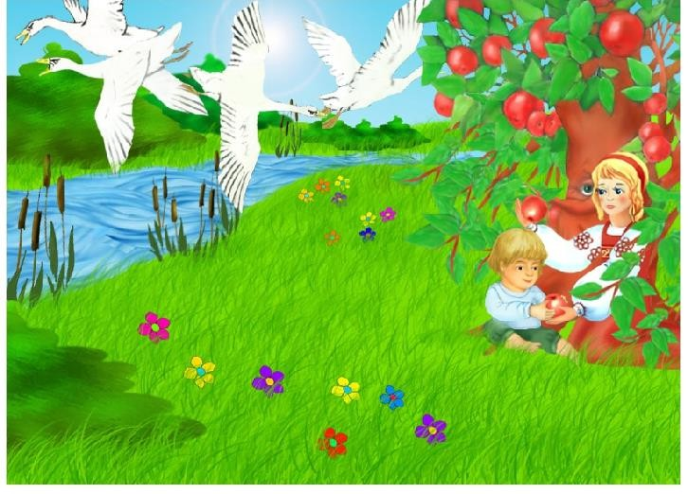
Что делать? Беда! Стоит яблоня…
Яблоня, матушка, спрячь меня!
Поешь моего лесного яблочка.
Девочка поскорее съела и спасибо сказала. Яблоня её заслонила ветвями,
прикрыла листами. Гуси-лебеди не увидали, пролетели мимо.
Девочка опять побежала. Бежит, бежит, уж недалеко осталось.

Slide 33
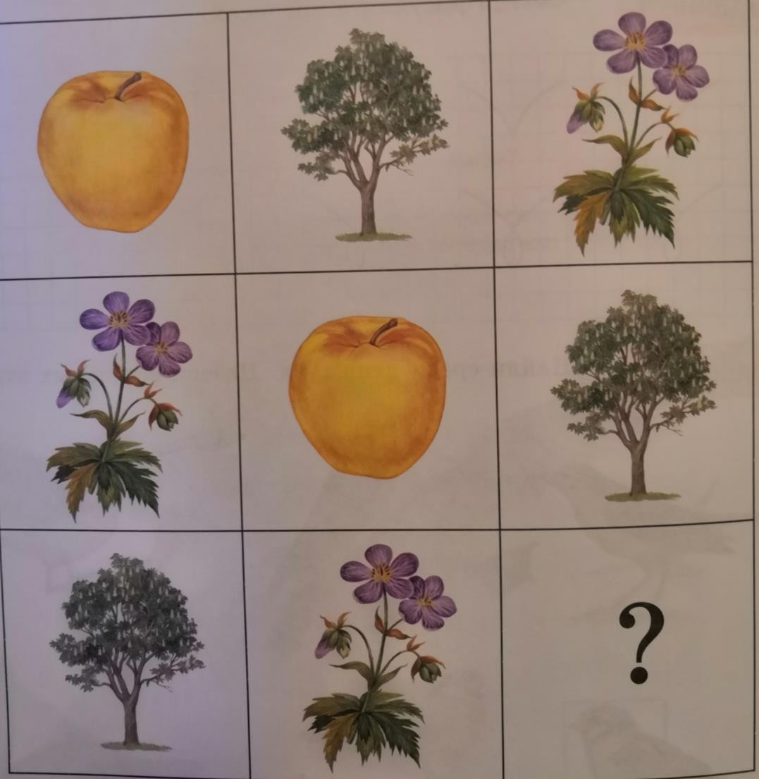
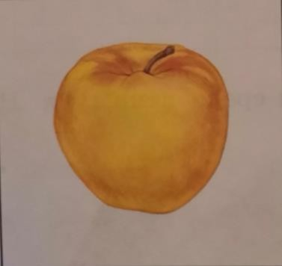
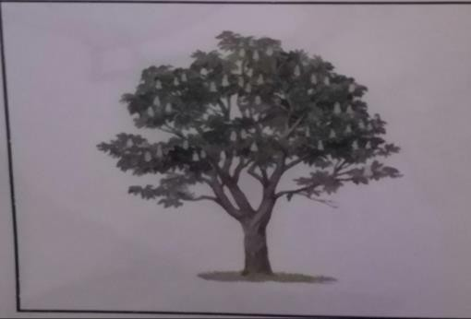

ВОПРОСЫ: 1. Кто ещё помог Маше с Ванюшкой?
2. Что попросила яблоня за свою помощь?
2. Как яблоня спрятала Машу и Ванюшку?
ЗАДАНИЕ:
Поставь вместо знака ? нужную картинку.

Slide 34
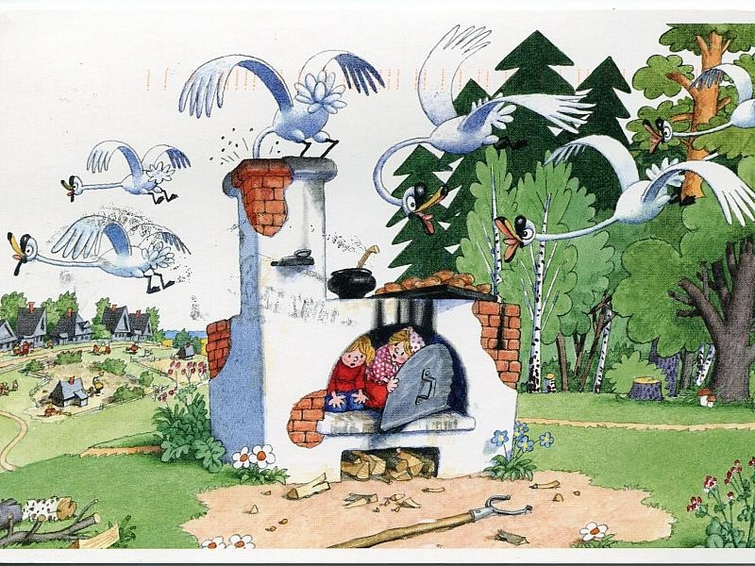
Тут гуси-лебеди увидели её, загоготали – налетают, крыльями бьют, того гляди братца из рук вырвут.
Добежала девочка до печки: -Печка, матушка, спрячь меня! – Поешь моего ржаного пирожка.
Девочка скорее – пирожок в рот, а сама с братцем – в печь. Печка их заслонкой закрыла. Гуси-лебеди к печке подлетели, давай заслонку открывать, да не тут- то было. Сунулись они в трубу, да в печку не попали, только крылья сажей
вымазали
Гуси-лебеди полетали-полетали, покричали-покричали и ни с чем улетели к Бабе- Яге.

Slide 35
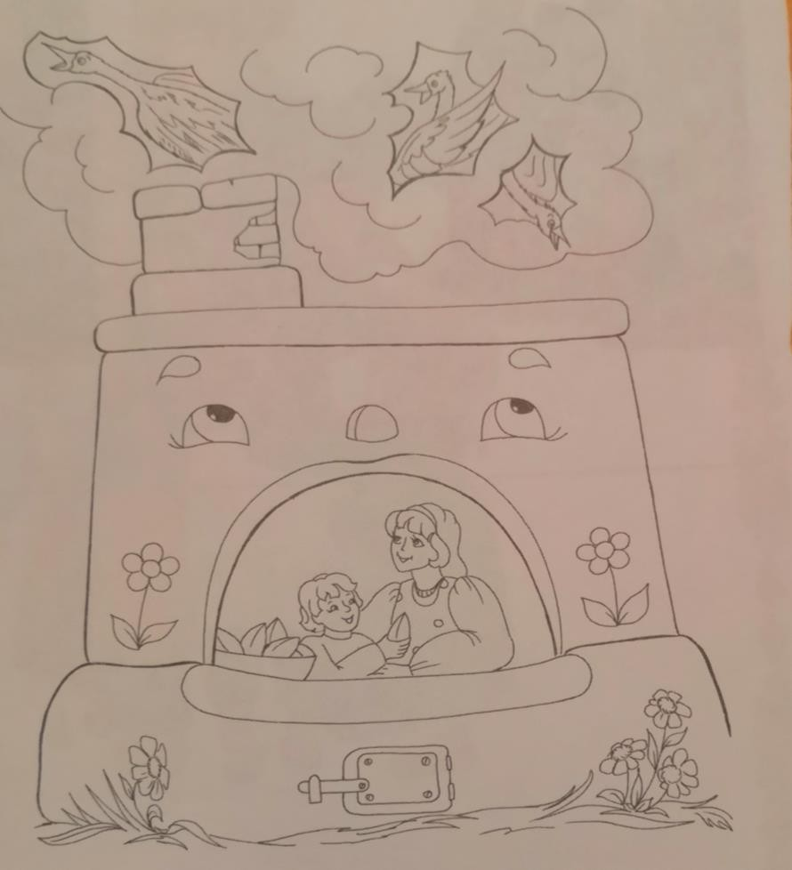
ВОПРОСЫ: 1. Кто спрятал Машу с Ванюшкой?
Чем их печка закрыла?
Смогли ли гуси-лебеди попасть в печку?
ЗАДАНИЕ: Скажи, что на ней нарисовано. Сосчитай, сколько гусей-
лебедей спряталось в облаках? Сколько цветов нарисовано на печке?
Сколько цветов выросло около печки?
2
Гуси
Цветы на
печке
4
3
Цветы
около печки

Slide 36
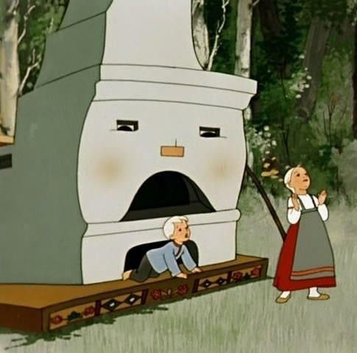
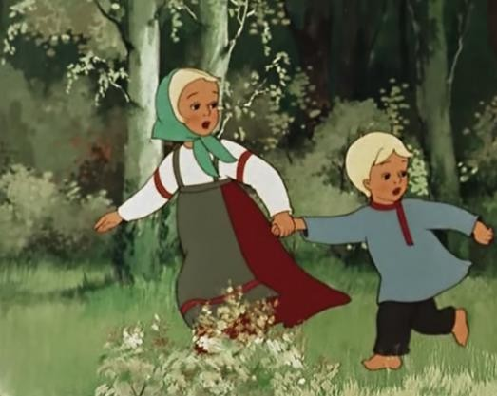
А Маша с братцем вылезла из печки и пустилась домой во весь дух.

Slide 37
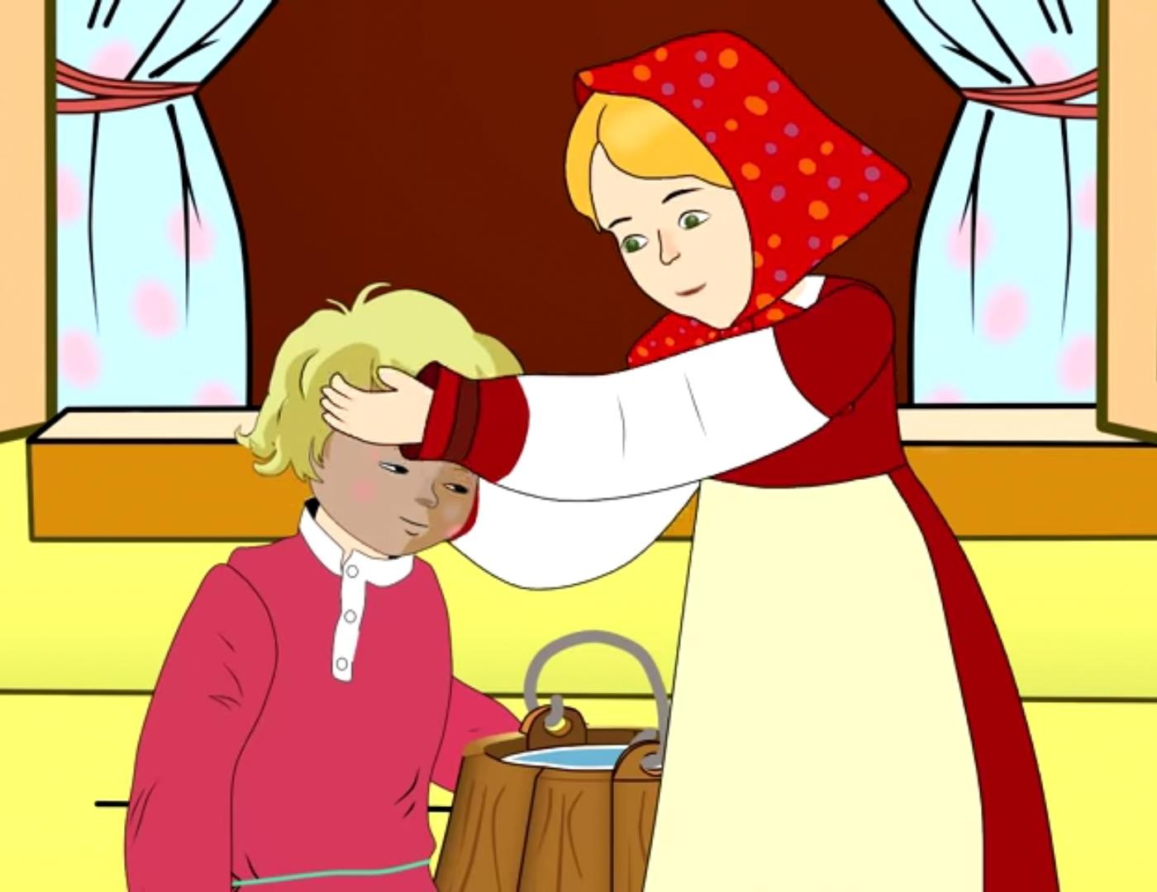
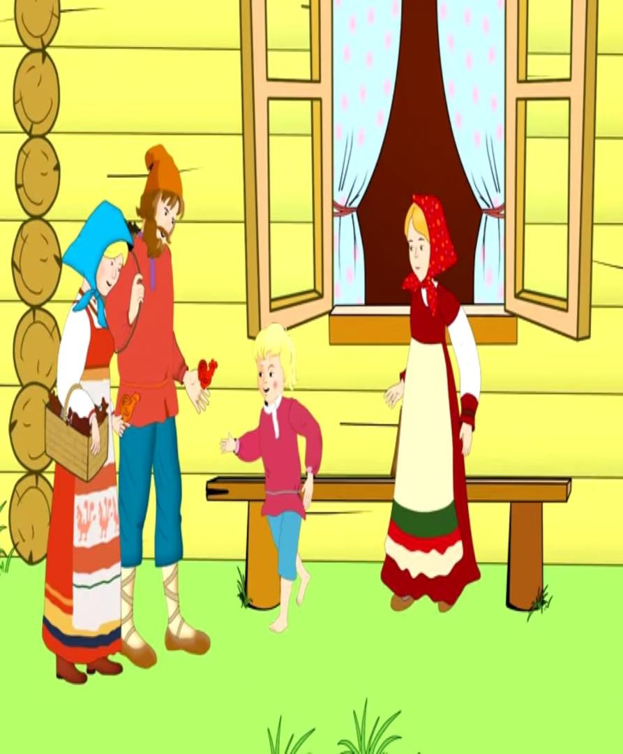
Прибежала домой, умыла братца, причесала,
посадила на лавочку, сама рядом с ним села. Тут скоро и отец с матерью вернулись из города и
гостинцы привезли.

Slide 38
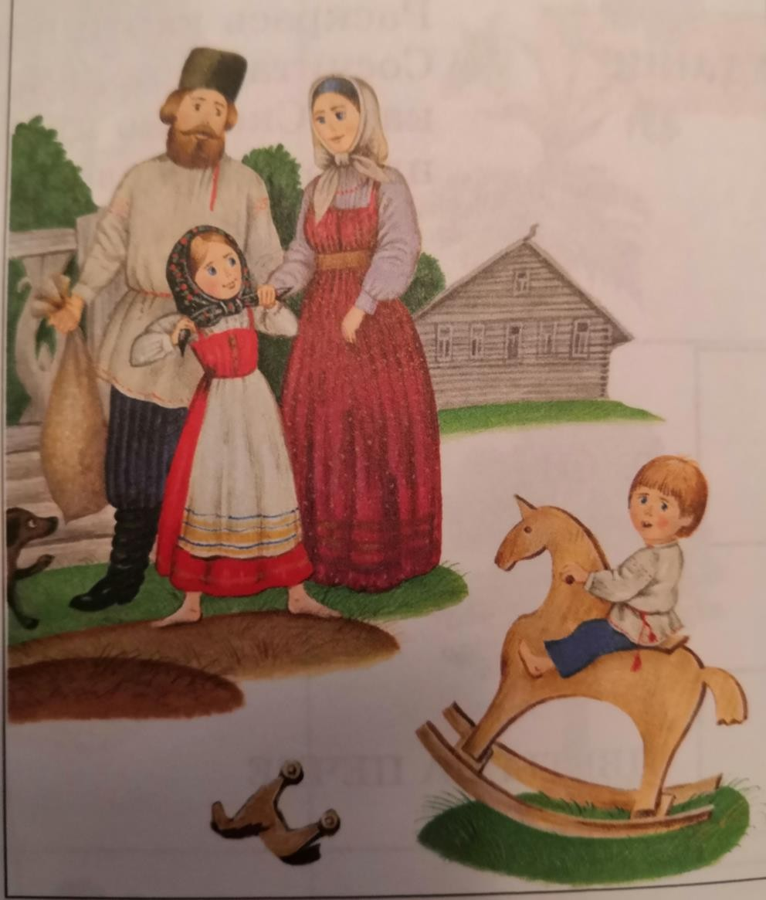
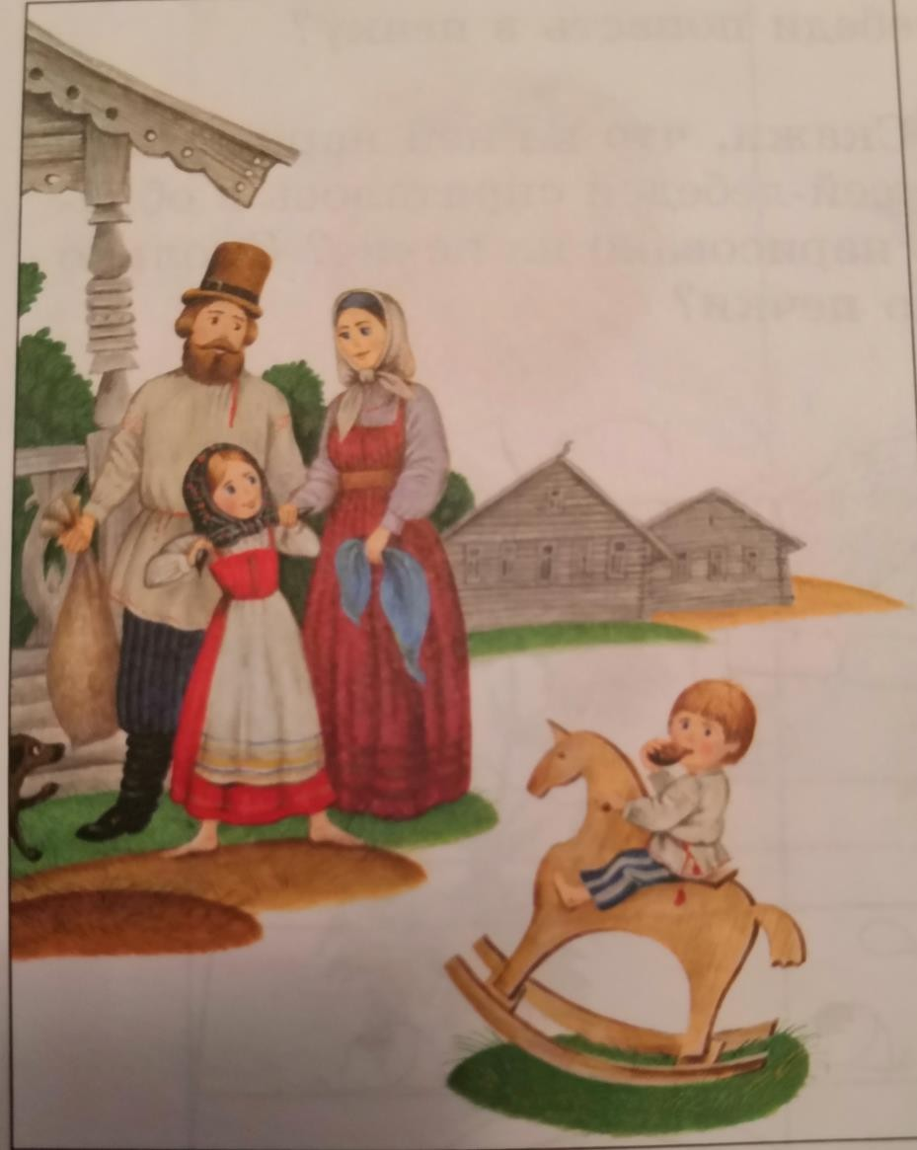
ВОПРОСЫ: 1.Что сделала Маша, когда вместе с братцем вернулась домой?
2. Что привезли отец с матерью из города? ЗАДАНИЕ: Найди 7 отличий

Slide 39
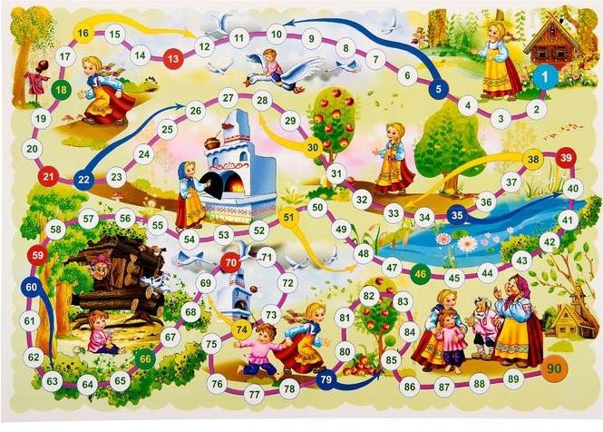
Поиграй в игру

Slide 40
ВОТ И СКАЗОЧКИ КОНЕЦ, А КТО СЛУШАЛ МОЛОДЕЦ
Использованы материалы https://www.detiam.com/библиотечка/ И книга: О.А.Ершова,О.С.Жукова,
О.А.Новиковская « Игры со сказками»

